Slide 1
소프트웨어 공학
텀 프로젝트
팀 시니어

Slide 2
목차
프로젝트 개요
시스템 목표
팀원 구성
조직 구성도
회의 일정 및 진행 방법
WBS (Work Breakdown structure)
개발 방법 및 환경
자료 흐름도
사용 사례 다이어그램
정적, 동적 모델링

Slide 3



1. 프로젝트 개요
COVID-19 확산
외출에 대한 불안감↑
개중 외식을 위한
안심식당에 대한 정보 필요성↑

Slide 4
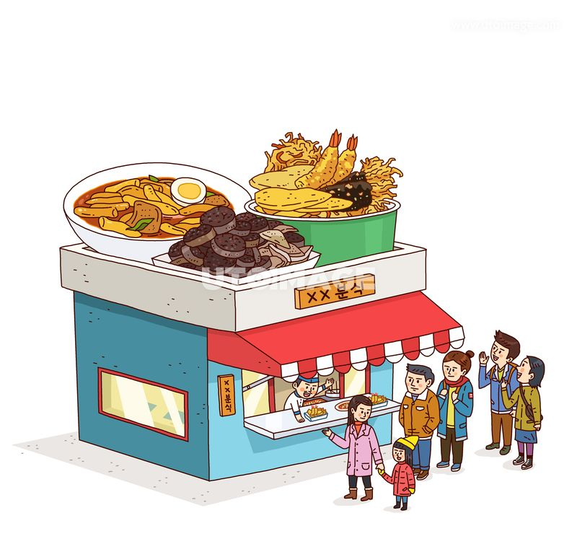
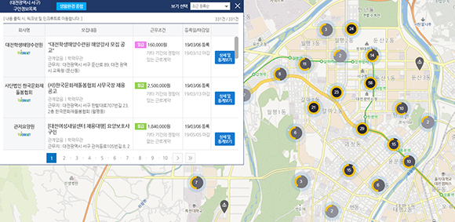
1. 프로젝트 개요
안심식당 위치 제공 서비스
+

Slide 5



2. 시스템 목표
Open API를 통한
안심식당 제공 웹사이트
맵 서비스를 통한
시각화된 지리적 정보 제공
식당에 대한 평가
정보 제공

Slide 6
3. 팀원 구성
개발자 | 업무
이인재 | 프로젝트 기획 및 관리(PM), 웹 서버 구축 관련 프로그래밍
이명재 | API 데이터 호출 관련 모듈 작성 및 정리
안려환 | 웹 페이지 디자인 및 클라이언트 작성
김송이 | 웹 페이지 디자인 및 클라이언트 작성
이태기 | 웹 서버 구축 관련 프로그래밍

Slide 7
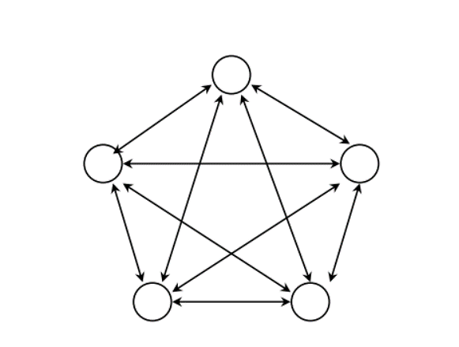
4. 조직 구성도
에고레스(Ego-less) 팀 구성
구성원 전원이 동등한 권한과 책임이 있으며
구성원 간의 의사 교류를 활성화 시킴.

Slide 8
5. 회의 일정 및 진행 방법
보고사항 | 주기/형식 | 주요 보고 및 검토사항 | 보고자
착수보고 | 2020.11.02(월) /프로젝트계획서 | - 프로젝트의 목적, 목표, 수행방안 및 개발계획 - 프로젝트 수행조직 및 인력투입계획 | PM
주간보고 | 매주 화요일 /주간보고서 | - 주간 프로젝트 진척 현황 - 문제해결 처리 기록 - 변경요청 처리 기록 | PM, PL
이슈보고 | 문제, 오류발생 시 /보고서 | - 장애 발생 및 기타 문제사항 발생 보고 - 조치계획 및 조치 결과 보고 | PM 담당 PL
중간보고 | 2020.12.04(금)예정 /중간보고서 | - 분석/설계 진척 현황 중간 점검 - 본 프로젝트 진행 이슈 파악 및 처리 보고 향후 프로젝트 진행 내용 및 일정 보고 | PM
완료보고 | 2020.12.11(금)예정 /완료보고서 | - 본 프로젝트 요구사항 요약 본 프로젝트 진행경과/ 실행사항 - 단계별 계획 대비 실적 분석 | PM
회의록 | 회의록 | - 회의 중 협의된 사항에 대한 확인 문서 | PM

Slide 9

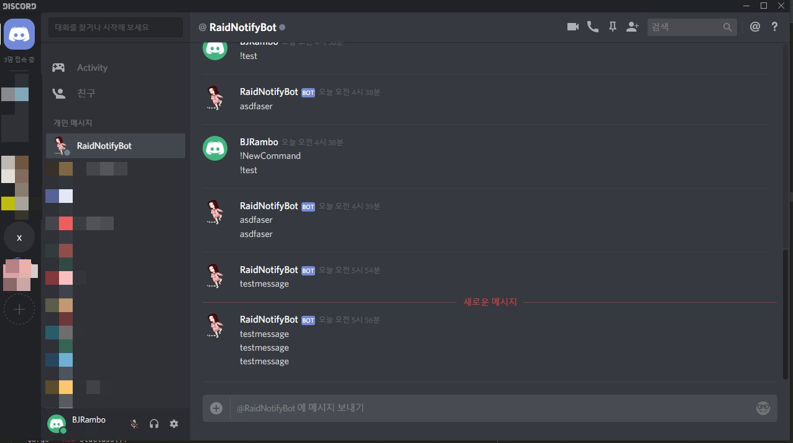
5. 회의 일정 및 진행 방법
음성 채팅 프로그램 중 가장 보편화 된 프로그램
자료 공유 및 전달에 있어서 자유로움
단체 및 개인간의 이상적인 소통 지원

Slide 10
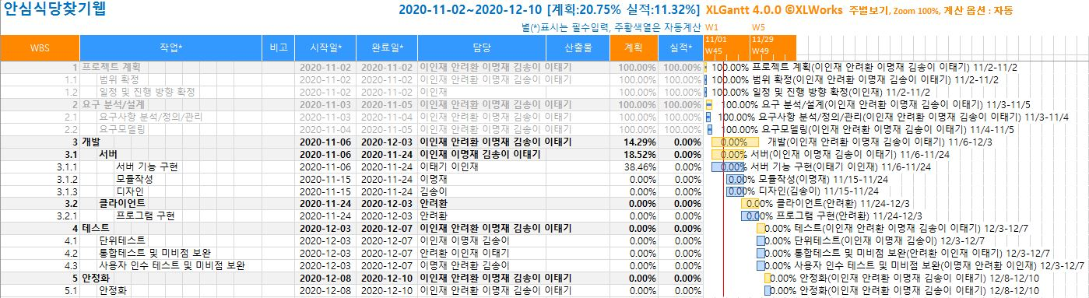
6. WBS (Work Breakdown Structure)

Slide 11
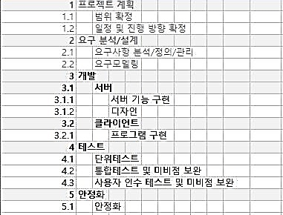
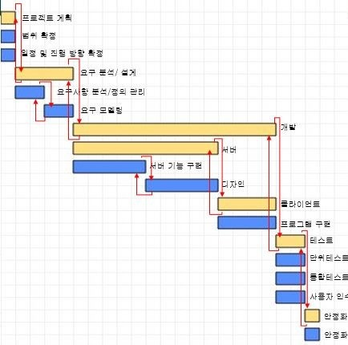
6. WBS (Work Breakdown Structure)

Slide 12
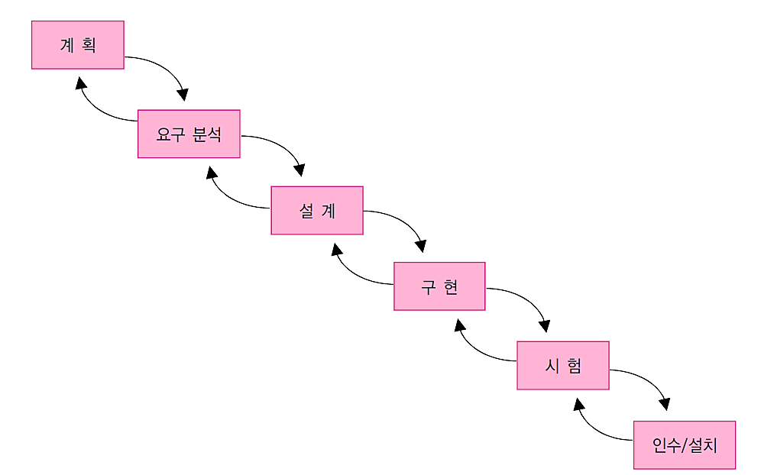
7. 개발 방법 및 환경
개발 모델: 폭포수 모델
단순한 일련의 프로세스로
구현과 테스트의 주기적
반복 진행이 쉽다는 장점

Slide 13





7. 개발 방법 및 환경
OS
WINDOWS
개발 언어
HTML
CSS
JAVA script
Apache webserver
의사소통 및 자료 공유
Discord
Github

Slide 14
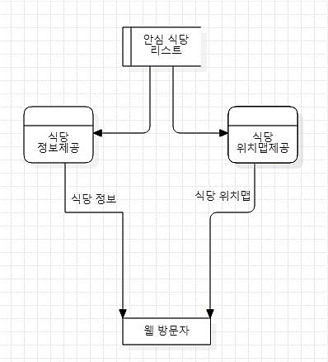
8. 자료 흐름도

Slide 15
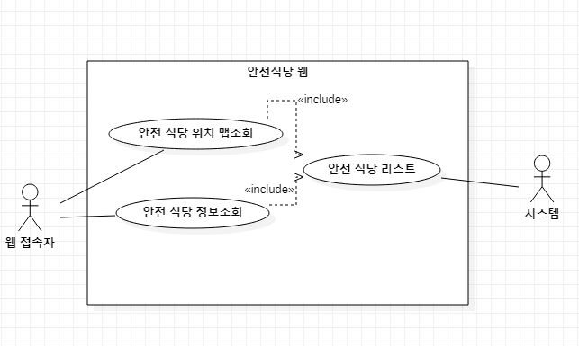
9. 사용 사례 다이어그램

Slide 16
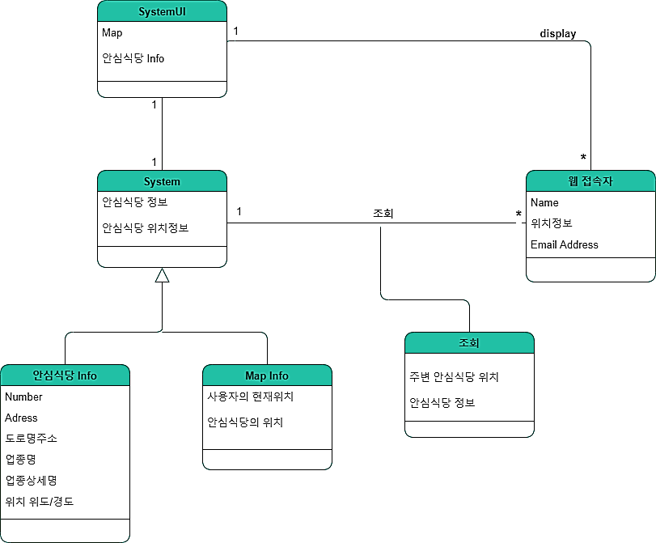
10. 정적, 동적 모델링

Slide 17
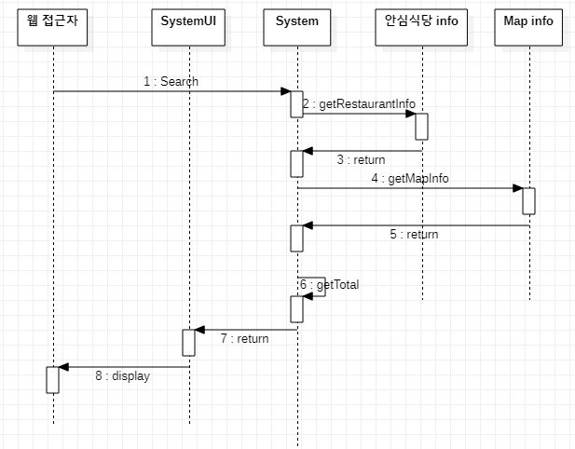
10. 정적, 동적 모델링

Slide 18
Thanks you :)

